Slide 1
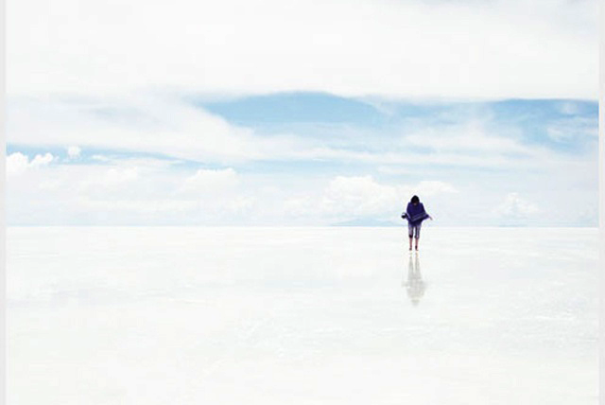

MTK AWB 算法基本原理
部门：拍照技术
姓名：蔡眉眉
日期：2016-10-13

Slide 2
AWB 方法
最大亮度法（brightest surface first）: 假设影像中在某些表面对各频率色光具有最大的反射率。
灰色世界法（gray world）:假设大自然影像各种颜色之平均值趋近无色，即灰色
色域界限法： 对于各种色彩趋近白色的图元，给予较高的权重，远离白色（较饱和的颜色）的图元，权重较低或者舍去
图框区域分割法： 将图框分为几个区域，分别计算R,G,B的平均值，给予不同的权重
光源预测法： 先界定权重最常见的环境光源，将其R,G,B的平均值作为参考点用上述方法求得的R,G,B 值，修正至最接近的参考点

Slide 3
AWB 方法
最亮白点
假设最亮的颜色是白色
光源应该是场景中最亮的部分，而越亮的物体比其他物体包含更多的光源信息，因此通常最亮的点被认为与光源颜色相同
只有那些色度紧邻黑色轨迹的明亮色彩才会被选取。其他色彩及时再亮，也不再考虑范围内。

Slide 4
AWB 方法
灰色世界法/场景平均值
假设整个场景的平均颜色是18%的反射率的中间灰度
R,G,B 的平均值是相等的
N x N RGB(x,y)
Compute gain
Corrected image

Slide 5
AWB 方法
场景色域估算
通过相机所捕捉到的色彩分布来估算光源
假设场景中有很多彩色物体，这些物体被同一光源照射时，从统计学的角度来讲，应该会涵盖所有物体的光谱分布，进而产生该场景的色域。也就是说，可以通过将获得的图像中的色彩分布于色域数据库中保存的特定场景下的光反射率或者典型光源之间的相关性进行比较，从而估算光源

Slide 6
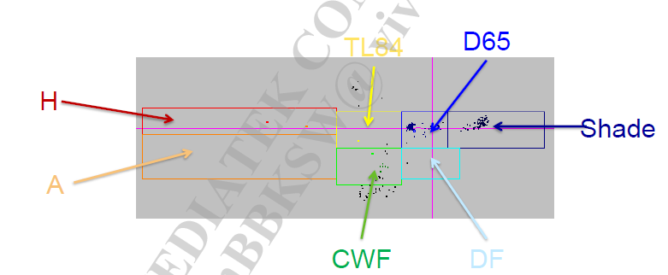
MTK AWB
定义白平衡光源颜色区域
落在此区间的点会做白平衡
如果有多个光源，白平衡算法会将每个光源进行加权计算

Slide 7
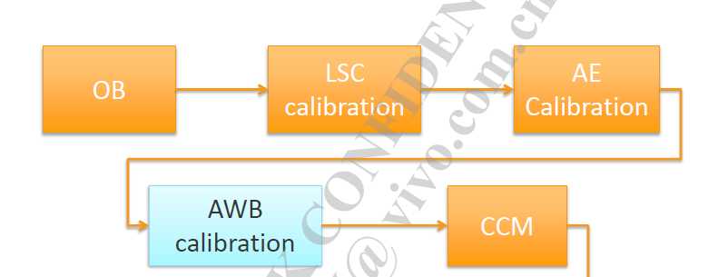
AWB Flow
基本AWB flow
Sensor output pure raw ,经过OB,shading ,AE后，才进AWB
AWB pregain 1 是AWB calibration 的结果，awb pregain2 是AWB 算法的结果。
AWB final Gain= AWB pregain1*AWB pregain2
AWB aglo

Slide 8
算法流程图
AWB 子块统计值(R/G/B/L,120X90 个子window)
父块统计(24x18 个父块，每个父块含5x5 个子块)
光源统计(7 种光源)
计算光源的概率
AWB gain 预测
输出AWB gain 和RAW pregain2

Slide 9
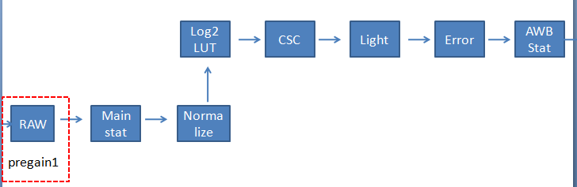
OTP 校准
由于模组之间的差异性，应用OTP calibration 得到的pre-gain1 进行校正，是其golden sample 调试的AWB window 同样可适用于其他模组
Raw pre-gain1 for sensor module1
Raw pre-gain1 for sensor module2
Sensor module1
Sensor module2

Slide 10
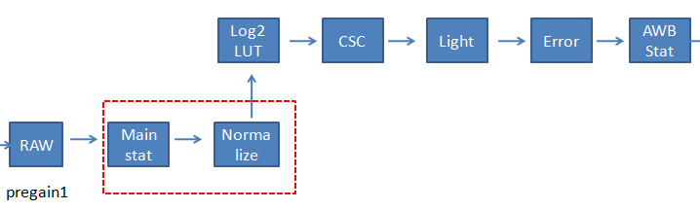
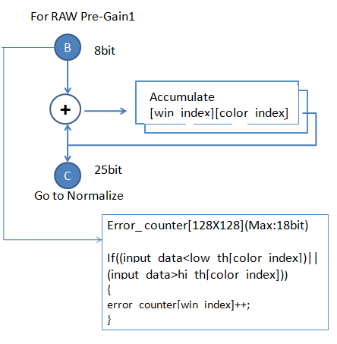
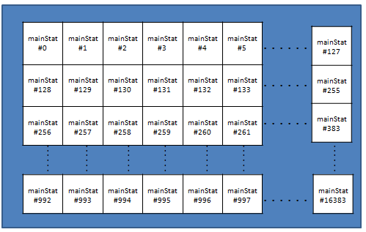
子window 统计和规范
对每个awb 子window 的RGB 和error pixel （过曝或者欠曝的像素）进行累加计算

Slide 11
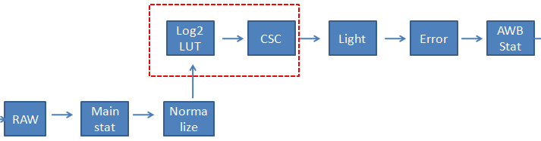
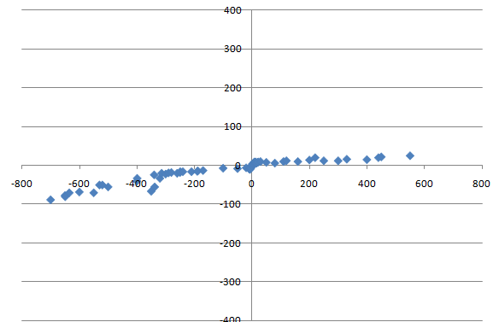
坐标旋转
Log2LUT+CSC（ color space conversion ）
色彩空间转换：RGB ➔ XY (Log2 LUT)
X’=K*Log2(B/R)
Y’= K*Log2((R/G)*(B/G))
Y’
Y
X’
X

Slide 12
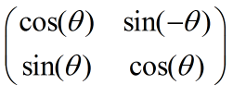
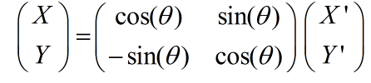

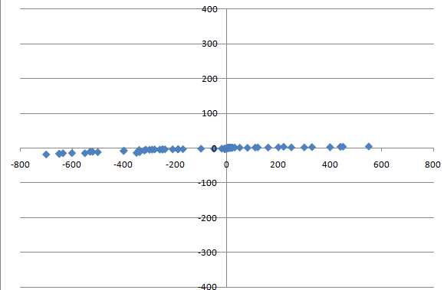
坐标旋转
Log2LUT+CSC
XY 域坐标
旋转矩阵，约定，正角表示逆时针旋转，以此来修改笛卡尔坐标
上图，X’Y’➔ XY 需要逆时针rotate 的角度为-

Slide 13
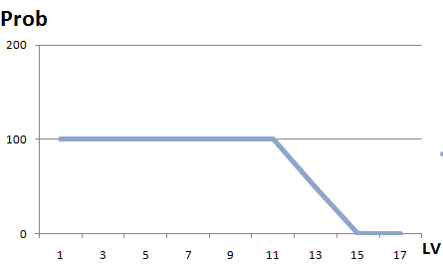
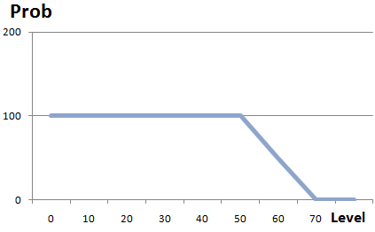
光源概率
P0
Parent block 中各光源所有白点数量的统计比
P1
不同的亮度对光源几率反应不同
Mixer
P(Li)=P0(Li)xP1(Li)XP2(Li)
P2
混淆色会干扰白平衡计算，偏移白点越远，对光源的贡献就越小

Slide 14
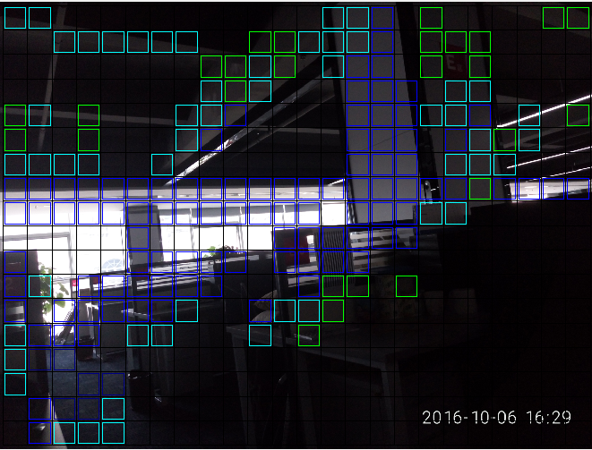
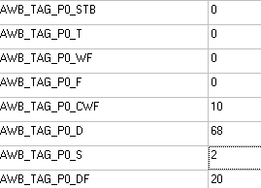
P0
统计信息包括:
每个光源下的R，G，B值的平均值, 光源计数值
每个统计块(父块)只会有一种光源判断

Slide 15
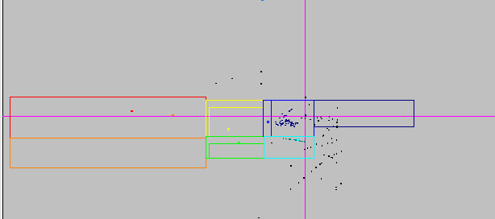
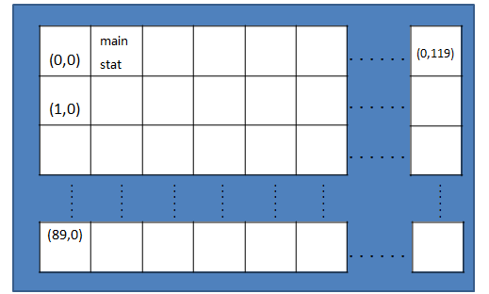
P0
在旋转的XY坐标域中定义了7种光源区域，分别为tungsten, warm fluorescent, fluorescent, CWF, Daylight , strobe, and shade
1，计算
X’=256*LOG2(B/R) Y’=256*LOG2(R/G *B/G)
2，分配光源➔L(i)num
3, 决定P0 值

Slide 16
P0
计算每个子window的XY 信息，取有效像素信息（即剔除error pixel>cnt则认为这个window 像素信息无效）
120x90 个子window➔ 24*18 父block ,每个父块含25个子window
计算父块中各光源的数量Ex:
num(L0)=14, num(L1)=5, num(L2)=4,➔L0（7个光源，L0~L6）
If num(L0)>T0➔ 则此block 判断为L0 光源
N(MSW)=#main stat(120x90)=10800
N(EMSW) =# error pixel>cnt 的main stat 数 ，比如500个
N(PB)=#parent block(24x18) =432
T0=12
计算每个父块中指定光源下每个子window 的R_avg/G_avg/B_avg
L0 | L1 | L0 | L0 | L0
L0 | L0 | X | L2 | L0
L2 | L2 | L0 | L1 | L2
L1 | L0 | L1 | L0 | L1
L0 | L0 | L0 | X | L0

Slide 17
P0
Gain 计算
Rsum
Gsum
Bsum
Li
Prob 计算
count
AWBXY_RESULT[i].u4Rsum
AWBXY_RESULT[i].u4Gsum
AWBXY_RESULT[i].u4Bsum
AWBXY_RESULT[i].u4Pcnt
Rsum=Sum(R_avg),将每个block 包含的5*5个window 中属于Li的window的R_avg 加在一起，得到光源Li下所有父块的Rsum
P0（Li）=(W(Li)xPN(Li))/∑(W(Lj)XPN(Lj))X100%
W(Li)光源Li 的权重，W(Li)=1+(RSUM(Li)+GSUM(Li)+BSUM(Li))/(64XPN(Li))
PN(Li)光源Li 的block 数
Weight =1+(Rsum+Gsum+Bsum)/(64xPcount)
反射率越高的点，颜色会越偏向光源的颜色，所以要给更大的weighting
从这个角度看，白点落点特性的概率与亮度有关

Slide 18
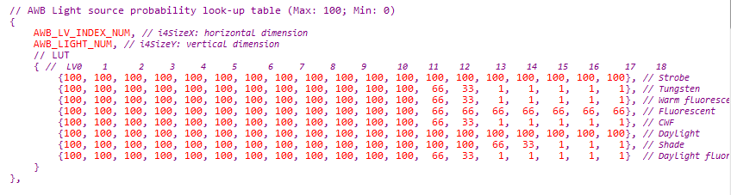
P1
P1 是不同光源在不同的LV 亮度的几率反应
LV=EV-log2(ISO Speed/100)

Slide 19
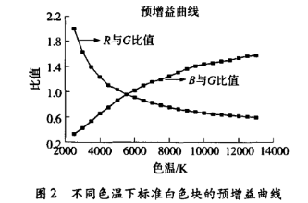
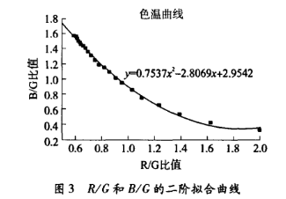
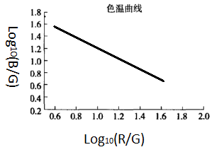
P2
颜色投影在日光轨迹方向（蓝or 黄）误判 较 垂直日光轨迹方向（紫 or 绿）不明显
为了避免真正的magenta/green 被判断为光源，所以在WF/T/S会去减低其可信度，即这里的P2
Tungsten:magenta offset
Warm fluorescent: green offset
Shade:magenta and green
Awb 的宗旨，收敛因光源产生的色彩偏差，而非物体本身颜色

Slide 20


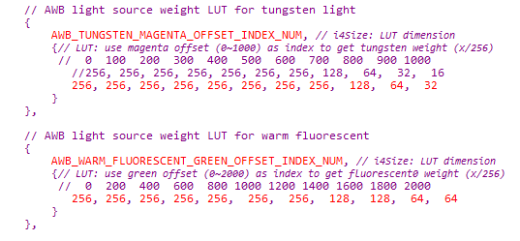
P2
参数中有T/WF /S 三种光源可调，T 和WF有一组，S 有两组
T 光源P2 AWB_TAG_GM_OFFSET_T 查表得到AWB_TAG_WEIGHT_T =256，得到P2=100%
WF 光源P2 AWB_TAG_GM_OFFSET_WF=1014查表AWB_TAG_WEIGHT_WF =256，得到P2=100%

Slide 21

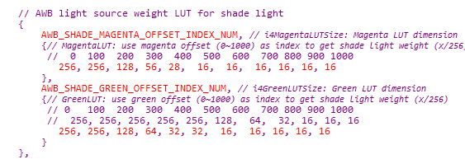
P2
Shade 有组参数
AWB_TAG_IS_ABOVE_DAY_LOCUS_S =1 时用magenta offset LUT去找index ，index 为AWB_TAG_GM_OFFSET_S 。如下位置为269，查表为128 和56 的内插结果AWB_TAG_WEIGHT_S =78 ，P2=(78/256 )X100=30%
同理AWB_TAG_IS_ABOVE_DAY_LOCUS_S =0 时，用Green offset LUT 去找

Slide 22
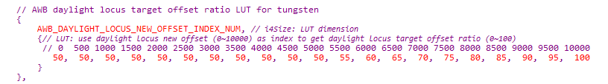

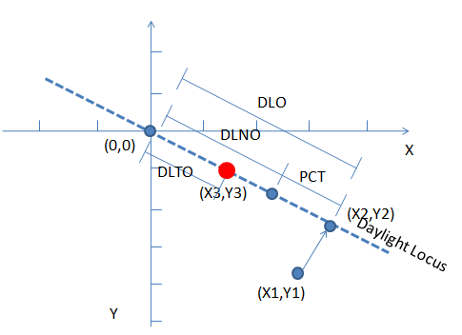
低色温色彩喜好-Tungsten
计算Tungsten 光源下的 R/G.B/G➔log(10,R/G),log(10,B/G)=>(X1,Y1)投影到日光轨迹上(X2,Y2)
计算DLO= (X2,Y2)- (0,0) 的距离➔DLNO=DLO-PCT,查表，得到相对应的DLNO 的ratio：DLTOR
计算DLTO
IF(LV<=5),DLTO=DLNOXDLTOR
ELSE IF(LV<=10) ,DLTO=(DLNO –DLNOR)/(LV-5)
ELSE DLTO=DLNO
根据DLTO 得到（X3，Y3)
设计上LV<=5 是DLTOR 较小，是为了得到比较小的DLTO,这样，final position 会比较接近原点，这样可以尽量收白一点（lowlight 下的统计值收到的color noise 相对较多，因此，本身的色偏没有这么多，而normal light 的结果色偏信任度较高）
DLO: Daylight Locus offset
PCT: Preference Color Threshold
DLNO: Daylight Locus New offset
DLTOR: Daylight Locus Target offset Ratio
DLTO: Daylight Locus Target offset

Slide 23
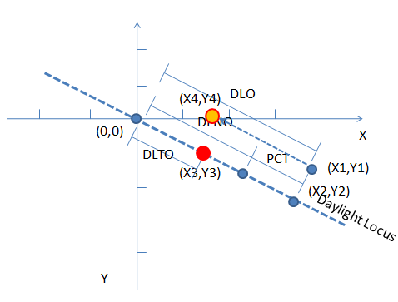
低色温色彩喜好-Tungsten
计算final position
If (x1,y1) is below daylight locus
Final position =target position 即（X3，Y3）=(X4，Y4)
Else final position 不做垂直日光轨迹的偏移
根据final position 修正R gain ,B gain
Rgain=[(X4,Y4)的R/G]/[ (X1,Y1)的R/G];Bgain =[(X4,Y4)的B/G]/[ (X1,Y1)的B/G];
统计后的log(10,R/G)log(10,B/G)在daylight locus 的上方or下方，下方为偏绿，会完全白平衡掉
上方有magenta 的颜色，可能会误判，所以不完全平衡，保留magenta ，平衡黄色

Slide 24
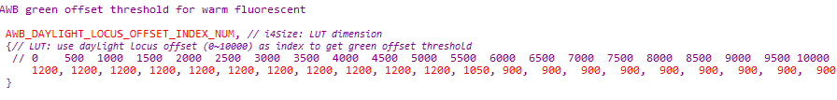
低色温色彩喜好- Warm fluorescent
计算Warm fluorescent光源下的 R/G.B/G➔log(10,R/G),log(10,B/G)=>(X1,Y1)投影到日光轨迹上(X2,Y2)
计算Green offset = (X1,Y1)- (X2,Y2) 的距离➔查表GOT，得到相对应的DLNO
IF(GO<=GOT),DLNO=DLO-PCT
ELSE DLNO=DLO-PCT 和GO-GOT 的加权
Green offset>GOT➔ 混淆色，少做白平衡
Awb 的宗旨，收敛因光源产生的色彩偏差，而非物体本身颜色
DLO: Daylight Locus offset
PCT: Preference Color Threshold
DLNO: Daylight Locus New offset
DLTOR: Daylight Locus Target offset Ratio
DLTO: Daylight Locus Target offset
GO: Green offset
GOT: Green offset threshold

Slide 25

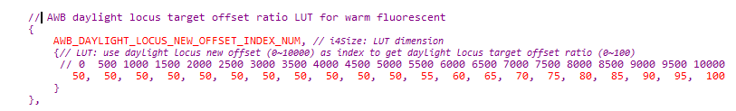
低色温色彩喜好- Warm fluorescent
计算DLTO，DLTOR 通过查表
IF(LV<=5),DLTO=DLNOXDLTOR
ELSE IF(LV<=10) ,DLTO=(DLNO –DLNOR)/(LV-5)
ELSE DLTO=DLNO
根据DLTO 得到（X3，Y3)
DLO: Daylight Locus offset
PCT: Preference Color Threshold
DLNO: Daylight Locus New offset
DLTOR: Daylight Locus Target offset Ratio
DLTO: Daylight Locus Target offset
GO: Green offset
GOT: Green offset threshold

Slide 26
低色温色彩喜好- Warm fluorescent
计算final position
IF GO<GOT
Final position =target position 即（X3，Y3）=(X4，Y4)
Else final position 不做垂直日光轨迹的偏移
根据final position 修正R gain ,B gain
Rgain=[(X4,Y4)的R/G]/[ (X1,Y1)的R/G];Bgain =[(X4,Y4)的B/G]/[ (X1,Y1)的B/G];
若GO 很小，表示可能因为光源而让白平衡偏色
若GO 很大，因为远离日光轨迹较多，较大几率为正是的颜色，所以不应该将此处收日光轨迹

Slide 27
MTK 算法流程图

Slide 28
Start
yes
No
Any light source existed?
Tungsten
existed
yes
Tungsten algorithm with spatial predictor
WG Gain0
yes
WG Gain1
Warm fluorescent
existed
Warm fluorescent algorithm with spatial predictor
yes
fluorescent algorithm with spatial predictor
WG Gain2
fluorescent
existed
yes
CWF algorithm with spatial predictor
WG Gain3
CWF
existed
yes
Daylight algorithm with spatial predictor
WG Gain4
Daylight
existed
Shade
existed
yes
Shade algorithm with spatial predictor
WG Gain5
Fit Enqueue
PolIcy
Get weighted WB gain
yes
No
Enqueue in temporal buffer
WB gain reliable
Temporal + Spaial predictor
yes
END
Frame N-1

Slide 29
Spatial Gain
Daylight Sunset compensation
P1
Daylight locus probability
Equivalent Gain
Statistic Gain
P0
AWB NR
D,DF,F,CWF
CWF&F preference
Shade &T & WF compensation
P2
Reliable
Final AWB Gain
Not reliable
Spatial Predictor
Equivalent Gain
Enqueue policy
Temporal Predictor

Slide 30
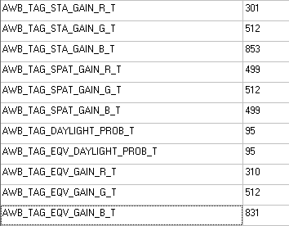
算法流程图
每个光源有3种gain 和daylight locus probability
Statistic WB gain: 由Statistic data 得来
Spatial WB Gain: 默认WB gain， 不同LV 设定不一样
Equivalent WB Gain: current statistic gain 和spatial gain 混合结果
daylight locus probability：current statistic gain 和spatial gain 混合值比例
AWB_SPAT_GAIN
AWB_STA_GAIN
AWB_EQV_GAIN
Eqv_Gain=Statistic Gain * DaylightLousProb+ Spatial Gain *（100- DaylightLousProb )/100

Slide 31
static-spatial-Temporal 比例的因素
当static gain 和spatial gain 混合的时候，即AWB_TAG_RELIABLE_MODE =0 时，static gain 所占比例即AWB_TAG_EQV_DAYLIGHT_PROB_# 可能受影像的因素：
亮度信息，即参数中// AWB Light source probability look-up table (Max: 100; Min: 0)。每个光源对应一组，LV 不同混static gain 的比例也会不同
白点数量，白点数量较小时，可能到达AWB NR机制，AWB NR机制会有混一些spatial gain
小框机制，当白点落到相应光源的小框内的话，会根据小框参数适当改变static 和spatial混合的比例

Slide 32
static-spatial-Temporal 比例的因素
当spatial gain 和temporal gain 混合的时候，即AWB_TAG_RELIABLE_MODE =2 时,temporal gain 所占的比例即AWB_TAG_NONEUTRAL_PROB 可能受的影像因素：
亮度信息，即参数中// AWB non-neutral probability for spatial and temporal weighting look-up table (Max: 100; Min: 0)，亮度越高则混的temporal 的比例越小
图片spatial gain 和temporal gain 混合偏色的时候
AWB_TAG_TEMPO_BUFF_IDX 值大于等于4小于8，说明temporal gain 有参考之前帧的AWB 信息，此时Temporal gain不可调，偏色只能通过减少Temporal gain比例以然后调节spatial gain ，以及prefer gain 改善
AWB_TAG_TEMPO_BUFF_IDX 值小于4，说明temporal gain 套用spatial gain信息, 可以通过LV 调节相关predictor gain来改善
awb 统计时会有把参考性（有效统计点较多，如下图设置门限）的那帧结构存进temporal buffer 中，temporal buffer 最多可以存8帧结果，算法判断temporal buffer 内至少要有4帧（大于4帧会取最接近当前亮度的4帧来mix），才会使用temporal predictor 来mix, 此时temporal gain 是不可调的。
当前白点总数多于65（总数24x18=432），才会被记录
DF/CWF 的白点数要小于LV 所对应的I4cwfdf_LUTThr白点阈值，如值为25% ，就需要DF 和CWF均需要满足<25%的条件。（绿色植物容易和这两个光源混淆，所以需要 加入这两个光源的白点判断）

Slide 33
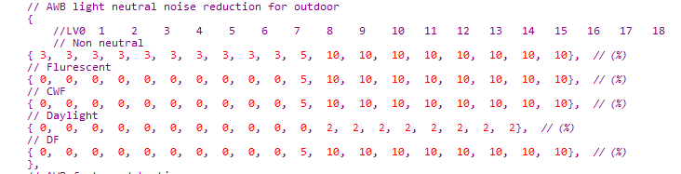
static-spatial-Temporal 比例的因素
当static gain 和spatial gain 和temporal gain 三者 混合的时候，即AWB_TAG_RELIABLE_MODE =1 时，可用将static gain 和spatial 混合后的gain 看作一部分，而temporal 和spatial 混合后的gain 看作另外一部分，这两部分的混合比例受如下因素影响：
受当前帧的白点数量// AWB light neutral noise reduction for outdoor中白点阈值比例影响，如LV=58.当白点中总数小于3%x24x28=13的时候，才会使用temporal predictor和Spatial Predictor的混合结果
白点越少，越相信temporal和spatial 的混合结果
百分比设定，一般亮度越高，使用temporal 和spatial混合结果的条件越严格

